Slide 1
[ Welcome to Lethbridge ]
2017년 Uni. Of Lethbridge를 소개합니다.
2017.03.15_박이정

Slide 2
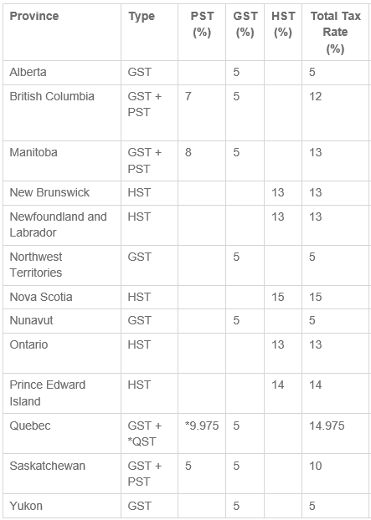
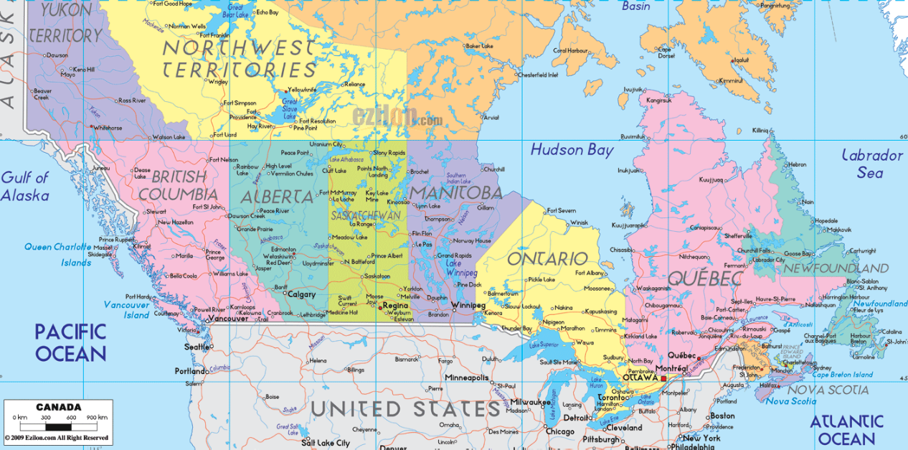
University of
EAP
: English for Academic Purposes
[ Lethbridge ]
지역&학교
소개
Homestay
Q&A
[ Lethbridge ]

Slide 3


University of
EAP
: English for Academic Purposes
[ Lethbridge ]
지역&학교
소개
Homestay
Q&A
[ University of Lethbridge ]
1966년에 개교
Calgary에도 캠퍼스 위치
[ EAP ]
Languages Canada에 승인받은 프로그램

Slide 4






University of
EAP
: English for Academic Purposes
[ Lethbridge ]
지역&학교
소개
Homestay
Q&A
1
EAP란?
English For Academic Purposes
영어가 모국어가 아닌 사람들을 위해 개설된 프로그램
다양한 문화의 친구들을 사귀게 됨
ESL보다 조금 더 학문적인 영어를 배우게 됨
작문 위주의 과제
Notes:
영어가 모국어가 아닌 사람들을 위해 개설된 영어 학습 프로그램
따라서, 한 반에 브라질리아, 네팔, 베트남, 일본, 중국, 에콰도르 등 다양한 국적을 가진 학생들이 한 반에 모여 수업을 듣게 된다.
ESL와 차이점은 EAP 수업에서 좀 더 학문적인 목적을 위한 영어를 배우게 된다.

Slide 5
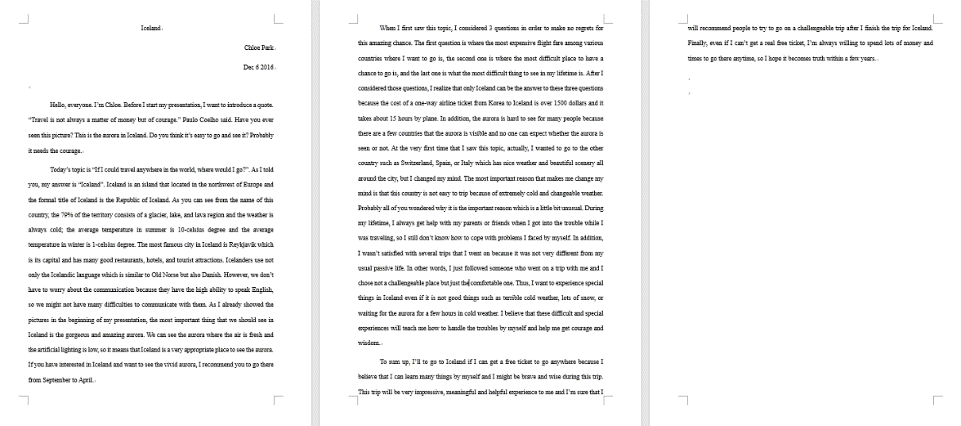
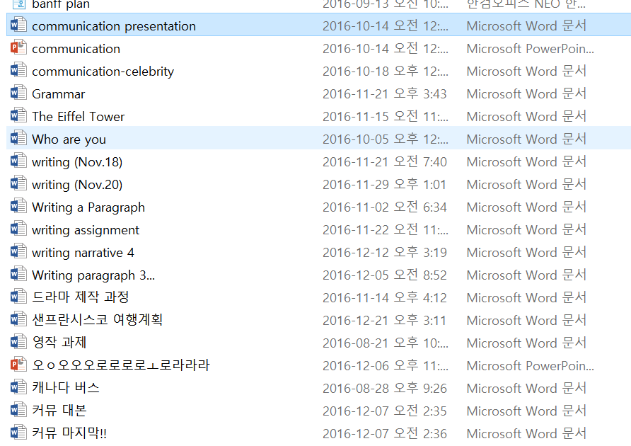
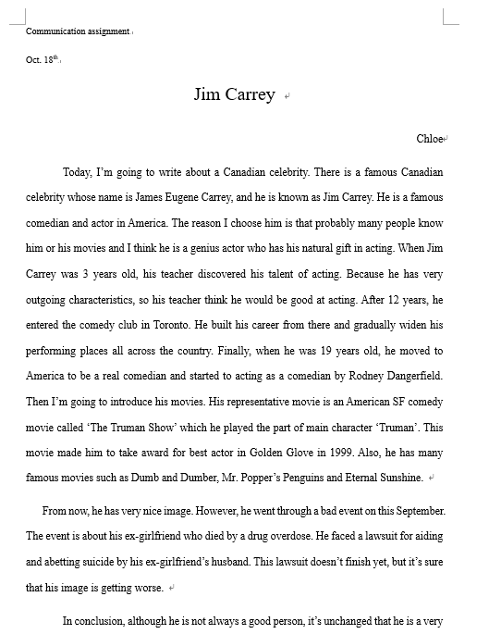
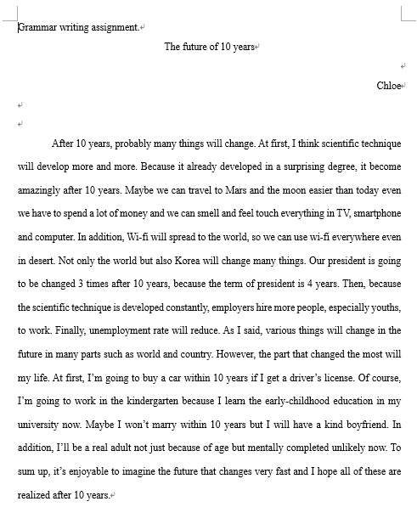
University of
EAP
: English for Academic Purposes
[ Lethbridge ]
지역&학교
소개
Homestay
Q&A
2
수업
Writing
Reading
Grammar
Communication
연관되어있는 수업

Slide 6
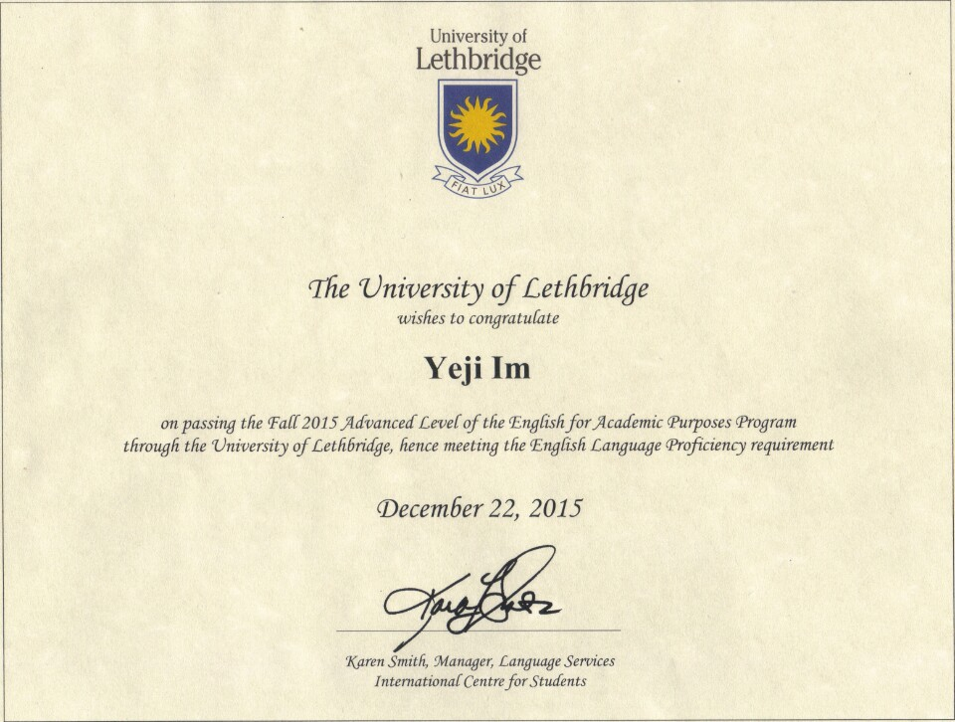

University of
EAP
: English for Academic Purposes
[ Lethbridge ]
지역&학교
소개
Homestay
Q&A
3
반 배정
Advanced
Placement
Test
High Intermediate
Intermediate
▶ Writing, Grammar, Listening, Reading, Vocabulary

Slide 7
University of
EAP
: English for Academic Purposes
[ Lethbridge ]
지역&학교
소개
Homestay
Q&A
1
홈스테이란?
언어
문화
가족, 선생님, 친구
배려심
Positive Effect
for students
Notes:
제가 홈스테이를 하면서 가장 좋았던 두 가지 점은 또 다른 가족이 생겼다는 점과 영화나 드라마에서 보던 로망을 실현했다는 것 입니다.

Slide 8
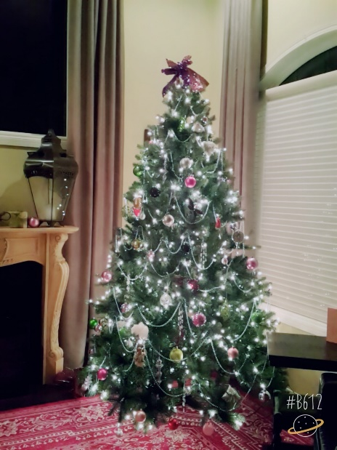
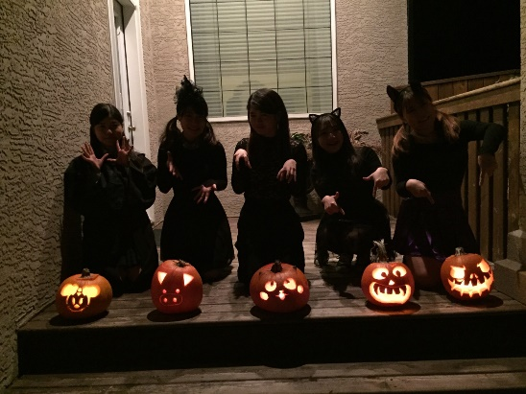
University of
EAP
: English for Academic Purposes
[ Lethbridge ]
지역&학교
소개
Homestay
Q&A
다양한 경험
할로윈 파티
크리스마스 트리
가족들과 여행

Slide 9
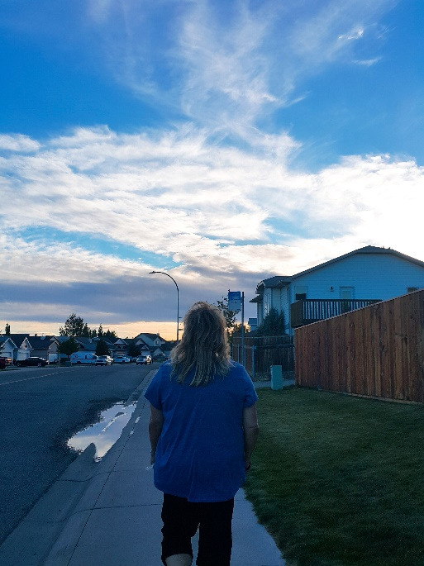
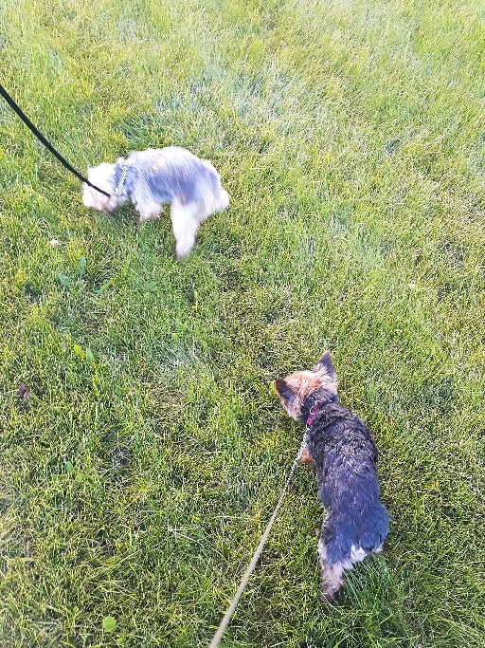
University of
EAP
: English for Academic Purposes
[ Lethbridge ]
지역&학교
소개
Homestay
Q&A
2
함께하는 시간 활용
[ 평일 ]
0 1 2 3 4 5 6 7 8 9 10 11 12 13 14 15 16 17 18 19 20 21 22 23 24
4
아침 아
침
잠
학교
저녁 시간
개인
시간
Notes:
4시간
저녁 같이 만들고 먹으면서 학교에서 무엇을 했는지, 아주머니는 직장에서 어떤 일을 했는지
주말에 무엇을 할 건지, 고민이나 궁금한 점 물어보기

Slide 10
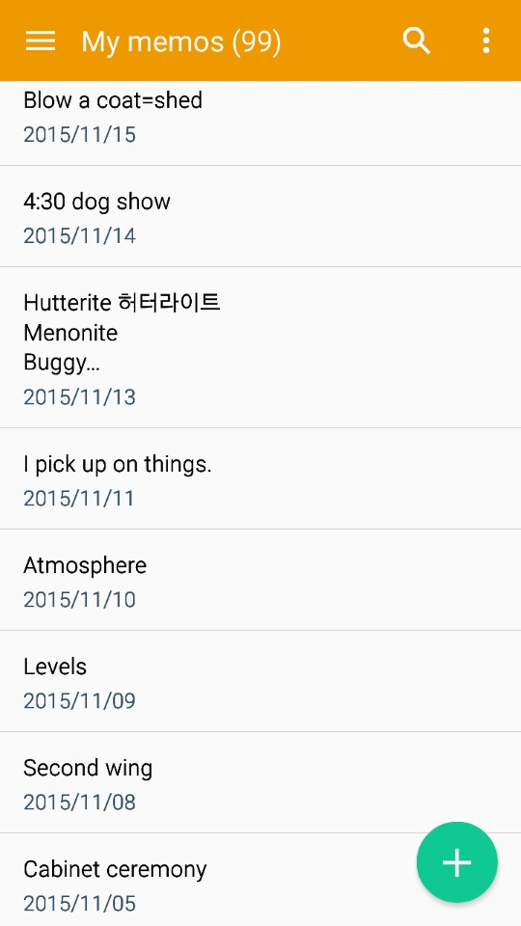
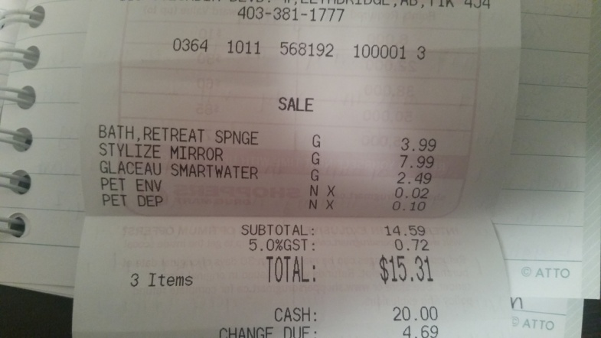
University of
EAP
: English for Academic Purposes
[ Lethbridge ]
지역&학교
소개
Homestay
Q&A
3
메모하기

Slide 11
University of
EAP
: English for Academic Purposes
[ Lethbridge ]
지역&학교
소개
Homestay
Q&A
[ Q&A ]
: 010-2909-9604

Slide 12
[ THANK YOU ]
2017 University of Lethbrdige

